Slide 1
Det samfunnsvitenskapelige fakultet
Institutt for sosiologi og samfunnsgeografi
Prosjekt bærekraftig Oslo
Jemima García-Godos og Per Gunnar Røe
Oslo kommune - Intern koordineringsgruppe for oppfølging av campusstrategien

Slide 2
Samarbeid ISS-UiO og Oslo kommune
Fra før av:
Osloforskning
HGO4203 – Sustainable urban transformations (praksisplasser)
SGO2040 – CityStudio Oslo
Nye initiativ:
HGO4020 – HGO Internship: praksisplasser ved Plan- og bygningsetaten og Bymiljøetaten
Masteroppgave med klimaetaten
Fra CityStudio til Prosjekt bærekraftig Oslo

Slide 3
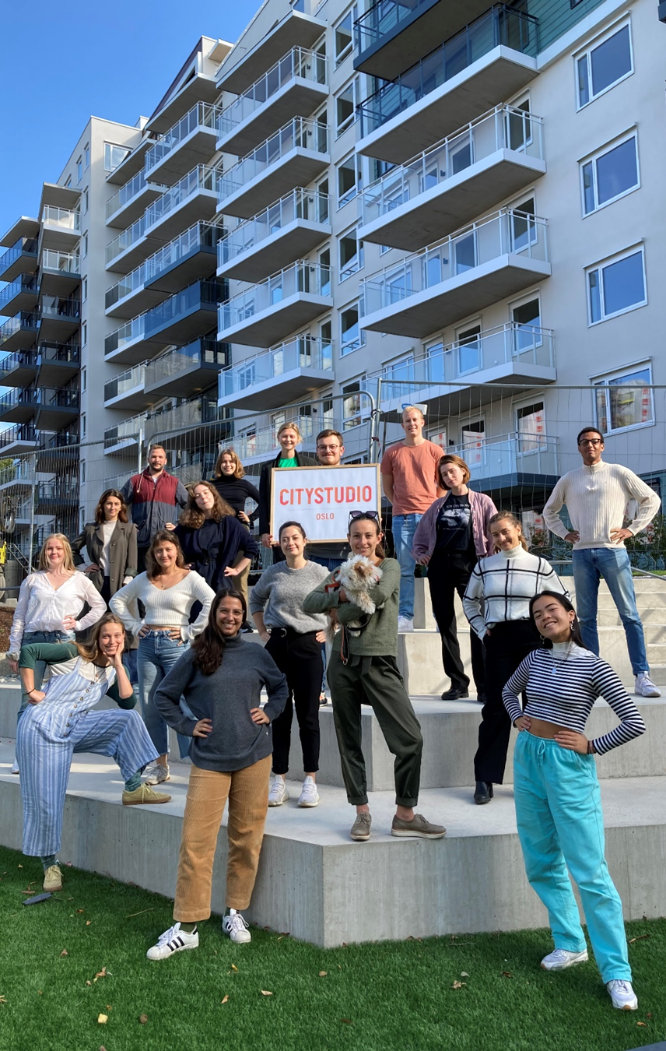
SGO2040 - CityStudio Oslo
Bykunnskap: Kunnskap om Oslos strukturer, strategier og utfordringer, anvendelse av teorier og metoder i byforskning og planlegging.
Prosjektarbeid: Studentene utvikler kritiske og konstruktive prosjekter, fra start til slutt.
Kommunikasjon: Gruppearbeid, kontakt med eksterne aktører, presentasjoner, visuell kommunikasjon og ikke-akademisk skriving.

Slide 4
Utfordringer med CityStudio
Bærekraftighet på langsikt
Svært ressurskrevende
Begrensninger for oppskalering og antall studenter som kan delta
Krever fulltids engasjement fra studentene
Kan være vanskelig å passe inn i enkelte studieprogrammer
UiO
Notes:
Noen vesentlig faktorer:
Fagmiljøer som er villige til å investere og satse, både i form av ansatte og timer, men også interesse for å eksperimentere med nye læringsformer.
Administrativ støtte: mye koordineringsarbeid på tvers og med aktører i det offentlige og næringslivet.
Prosjektledere som setter pris på tverrfaglighet over alt annen.
Deltakere som ser verdien av tverrinstitusjonelt samarbeid, og er i stand til å realisere det potensiale som finnes.
Samarbeid med LINK.
Dra hjelp fra SV-fak og sentralt?
Ressurser til opprettelse/fornyelse av institusjonelle samarbeidsavtaler med det offentlige og næringslivet (litt som utvekslingsavtaler).
Kan inngå som et prosjekt for den ny opprettede EILIN.
Støtte til utvikling av prosjektemner/praksisnært emner på tvers av disipliner.
Mulig at oppskalering i antall studenter ikke lar seg gjøre uten nedskalering av opplegget (fra 30 til 10 studiepoeng?).

Slide 5
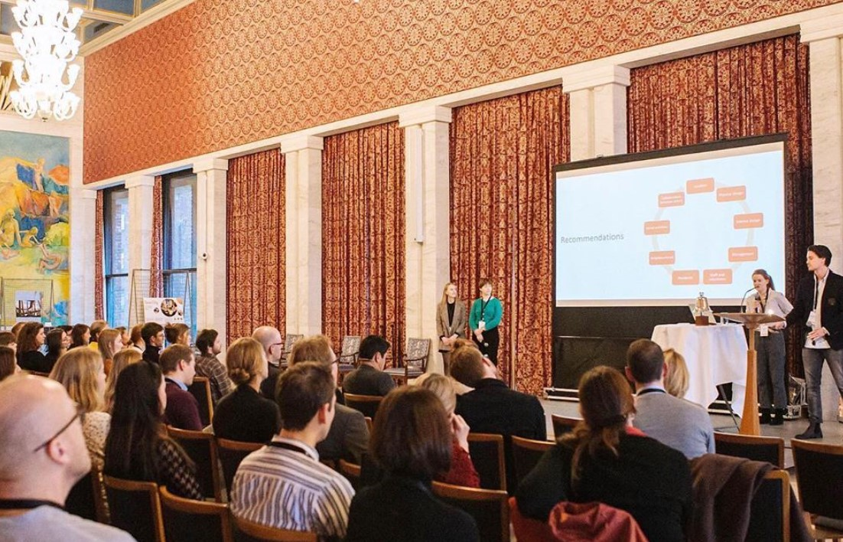
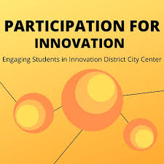
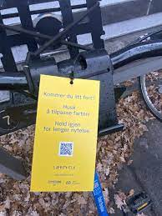
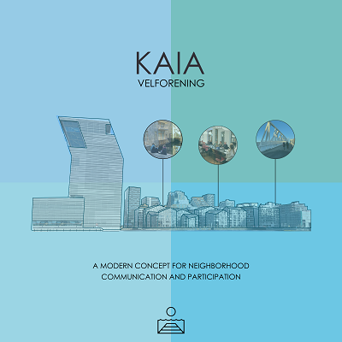
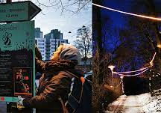
Notes:
Studentenes tilbakemeldinger - om tverrfaglighet, relevans og nettverk:
veldig positive (gjennom årlige grundige evalueringer og refleksjonsnotater.
tidligere CityStudio- studenter legger særlig vekt på betydningen av å jobbe tverrfaglig med prosjekter og å få et større nettverk, som blant annet førte til sommerjobber.
De erfarte også at de ble invitert til kommunen for å presentere prosjektet og bosted på andre måter.
satte pris på den interaktive formen for undervisning, som ble lagt opp til.

Slide 6
Nye utdanningstilbud på UiO – en mulighet!
Bærekraftsertifikat
Innovasjonssertifikat
Digitaliseringssertifikat

Slide 7
Prosjekt bærekraftig Oslo
Et innovasjonsemne i Innovasjonssertifikat
Et prosjektemne på 10 studiepoeng.
På norsk.
Prosjektarbeid som arbeids- og undervisningsform.
Fokus på sosial og miljømessig bærekraft i Oslo-regionen.
30-40 studenter.
Et SOSGEO-emne, i samarbeid mellom samfunnsgeografi og sosiologi.
Foto: Jarli & Jordan/UiO

Slide 8
Prosjekt bærekraftig Oslo
Prosjektarbeid
Studentene vil utvikle et prosjekt fra start til slutt sammen med medstudenter for …
å identifisere og avgrense en utfordring,
skape og konkretisere et svar gjennom designprosesser og prosjektplanlegging, og
administrere ulike aktiviteter for å utforme, gjennomføre og teste prosjektidéen.
Problem-orientert prosjektlæring (PPL):
«læring gjennom problem-orienterte prosjekter» (Petersen og Sørensen 2020:21)
Grupper av 4-5 studenter.
Veiledning i gruppearbeidets dynamikk, med fokus på forventningsavklaring, planlegging og arbeidsdeling.
Innføring i relevante utfordringer og problemstillinger fra fagpersoner i Oslo kommune.
Veiledning, oppfølging og tilbakemelding underveis i prosjektutviklingen.
2 arbeidsstuer og 10 seminarer/prosjektstudio, samt 1 avslutning/prosjektpresentasjon
2 emneansvarlige og seminarleder(e)

Slide 9
Samarbeid med Oslo kommune
Utvalgte temaområder for bærekraftig byutvikling i Oslo:
Etater:
Bymiljø: offentlige rom, friområder, rekreasjon, samferdsel, klimatiltak, energibruk, grønn omstilling.
Byutvikling og arealbruk: kommuneplanlegging, områdeplaner, reguleringsplaner, arealstrategier, sosial og fysisk infrastruktur, universell utforming.
Sosial bærekraft: levekår, segregasjon, ulikhet, brukermedvirkning, kommunale tjenester.
Bymiljøetaten
Plan- og bygningsetaten
Velferdsetaten
Klimaetaten
I disse har vi allerede kontakter og gode samarbeidserfaringer.
Også aktuelt: Arbeidet med innovasjonsdistrikter
(Campus Oslo – strategi for utvikling av kunnskapshovedstaden)

Slide 10
Helt konkret, hva innebærer samarbeidet for Oslo kommune?
Deltakelse i arbeidsstuer
Veiledning
Ved semesterstart:
Arbeidsstue 2: Oslo – en bærekraftig by. Bli kjent med Oslo kommune.
Presentasjon ved Oslo kommune: bærekraftstrategi, utfordringer, prosesser i gang m.m.
Fagpersoner fra deltakende etater, 15-30 minutter per innlegg, etterfulgt av spørsmål.
Ved semesterslutt:
Avslutning: Mini-presentasjoner av studentprosjekter og plakatutstilling – kanskje i rådhuset?
En veiledningstime (inntil 45 minutter) per studentgruppe midtveis i semester med fagpersoner fra deltakende etater.
Veiledningsdato/tid fastsettes semester før, som en del av undervisningsplanlegging ved ISS.
Forventet antall er 6-8 grupper.
Det er opptil Oslo kommune om det er ønskelig med flere veiledningstimer.

Slide 11
Prosessen
Internt, hittil og videre
Oslo kommune
Bakgrunnsdokument klart, med innspill fra viserektor og fagmiljøet.
Arbeid med emnebeskrivelse, for diskusjon og godkjenning fram til mars 2024.
Innovasjonssertifikat under utforming:
Utlysningsfrist 1.november
Planlagt start høsten 2024
Alle innspill mottas med takk!
Formell avtale ila våren 2024?

